Slide 1


学前特殊儿童教育
泰州学院 卢凤

Slide 2

理解是尊重的基础，
尊重是平等的基石，
平等是和谐的前提。

Slide 3
情绪行为问题:
    情绪行为问题儿童概述
    自闭症
    感统失调
    多动症

Slide 4
第四节 多动症儿童的教育
定义
成因
患病率
表现特征
诊断标准
教育干预

Slide 5
认识多动症：
https://baike.baidu.com/item/注意缺陷与多动障碍?fromtitle=多动症&fromid=2262208

Slide 6
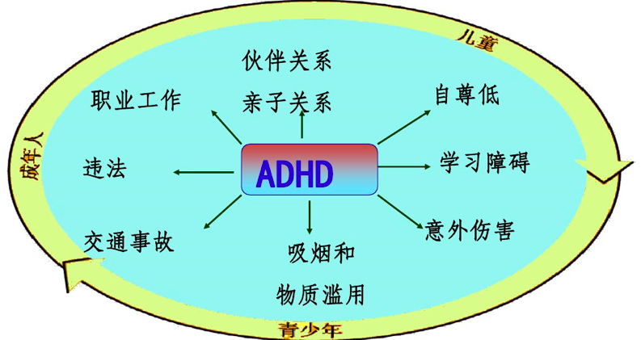

Slide 7
儿童多动症又称注意力缺陷多动症(ADHD)
美国心理学会
1980年，精神疾病诊断准则手册（The Diagnostic and Statistical Manual,简称DSM）对于过动症作了第一次的描述，并将它称之为“儿童期的过动反应异常。”
经过多次修改后→“注意力缺陷多动症

Slide 8
遗传因素：0.75-0.91
神经生理学因素：慢波功率增加，α波功率减小、平均频率下降，中枢神经系统成熟延迟或大脑皮质的觉醒不足。
神经生化因素：神经递质代谢障碍和功能异常有关，包括：多巴胺和肾上腺素更新率降低，多巴胺和去甲肾上腺素功能低下等。
轻微脑损伤：没有单一一种脑损伤存在于所有障碍患儿，且有些患儿并没有脑损伤的证据。
心理社会因素：不良的社会环境、家庭环境，如经济过于贫穷、父母感情破裂、教育方式不当等均可增加儿童中患该障碍的几率。
其他中间因素：该障碍可能与锌、铁、缺乏血铅增高有关。可乐、咖啡、食物添加剂可能增加儿童患该障碍的危险性。

Slide 9
流行率：
美国3.4-4.7%、德国3.9%-9.0%、日本4%、澳大利亚7.5%-11%、新西兰3.0%、巴西5.8%
我国各地报道的多动症患病率约为1.3%-13.4%，如北京8.6%、上海4.0%、天津3.8%、河南10.2%、哈尔滨6.9%、吉林10.8%、合肥10.6%、湖南7.3%、广州1.3%。综合国内为4.31%-5.83%
男女比率：4-9：1

Slide 10
表现症状
注意力缺陷
活动过多
冲动任性
学习困难
其它情绪行为问题
神经系统发育问题

Slide 11
诊断标准
1、学习、做事不注意细节，常出现粗心大意的错误；
2、在学习、做事或玩的时候很难保持注意力集中（7～10岁注意力集中不足20分钟，10～12岁不足25分钟，12岁以上不足30分钟）；
3、别人对他讲话时常常好像没在听或没听见；
4、经常在一件事情还没做完就转去做另一件事，不能完全按要求做事；
5、经常很难安排好日常学习和生活；
6、经常不愿意或回避那些需要持续用脑的事情（例如家庭作业、课堂作业等）；
7、经常丢失一些常用的东西（例如玩具、铅笔、书本或其他学习用具）；
8、经常容易因无关刺激而分心；
9、经常忘事（如上学校时丢三落四，忘记分配的任务）；
10、经常坐不住，在座位上小动作多或扭来扭去；
11、在教室或其他需要坐在位子上的地方经常离开座位（包括在家做作业等）；
12、在一些不该动的场合乱跑乱爬（青少年可能仅表现为主观上坐不住的感觉）；
13、很难安安静静地玩；
14、经常忙忙碌碌，精力充沛；
15、经常话多，说起来没完；
16、常在问题没说完时抢先回答；
17、很难按顺序等待（例如排队、比赛或其他集体活动）；
18、经常打断别人或强使别人接受他（例如插入别人的谈话或游戏）。

Slide 12
诊断标准
1～9条属于注意缺陷，如果孩子满足注意缺陷症状中的6条或以上，则属于儿童多动症注意缺陷型
10～18条属于多动冲动，如果孩子满足多动冲动症状中的6条或以上，则属于儿童多动症，多动冲动型
如果同时满足上面两种情况，则属于儿童多动症，混合型。

Slide 13
家庭教育
重视
关心
忍耐
培养良好行为
创建良好家庭氛围
积极配合医生

Slide 14
学校干预
感统训练
认知训练
行为矫治训练
沙盘游戏

Slide 15
经验之谈
立即“反馈”：一旦多动症的孩子出现了良好的表现，就应迅速给予表扬和赞许，让孩子能立即知道自己做得怎样。“反馈”应该非常明确、特别，越迅速印象越深、效果越好。“反馈”不仅限于口头表扬，还可以是一种许诺，或是特别的玩具和食物等奖励。
频繁“反馈”：对于正常的儿童，每天只需要几次的“反馈”（表扬和批评），就能够起到督促和鼓励的作用。而对于多动症的孩子，则需要更多的“反馈”。频繁“反馈”，让孩子始终都能知道自己做得怎样，该如何做。
突出“反馈”：由于多动症儿童常常对一般的奖励或赞许敏感性降低，难以调动积极性，因此有时需要“突出”、有威慑力的反馈，可以起到意想不到的效果。突出“反馈”包括实质性的奖励，如特权、特别的食物、玩具等物质奖励，偶尔也可以用钱来奖励。
先鼓励、后惩罚：要先规定出良好行为的准则，并要求孩子按规则去做。当孩子按照行为规则去做时要予以表扬，避免开始就进行严厉的惩罚。当新的行为经常被表扬至少一周以上，再开始惩罚其不良行为。轻微的惩罚与鼓励相结合，每2-3次表扬时加一次批评，是改变行为的良好方法。

Slide 16
经验之谈
事先计划：家长常常会突然面临多动症孩子的冲动或其他不良行为，此时家长常会变得迷惑、激动，尤其是在陌生人面前，还会感到焦虑和羞耻。三个步骤：（1）对不良行为的前兆进行制止；（2）进入公共场所之前，要求其复述行为规则；（3）让孩子复习遵守纪律时，可以得到什么奖励，而不遵守纪律时，将会得到什么惩罚。
保持连续性：多动症儿童行为的改变往往需要几个月、甚至几年的时间。还要保持在不同场合的一致，行为规则不仅在家中，而且在其它任何场合都应遵守。另外父母之间行为标准和要求一定要统一。
始终保持希望：有些家长常会失去希望，变得易生气和激怒，也会灰心丧气，甚至会有抵触情绪。他们常常会像对待其他孩子一样质问和迁怒于孩子。这是不明智的，也是没有效果的。任何时候都应该始终保持冷静、充满希望。
学会谅解：每天孩子入睡后，家长应简单复习一下全天发生的事情，原谅孩子的过失，消除愤怒、不满和气愤情绪，因为孩子是有疾病的，是不能控制自己的。还应原谅其他人，他们误解了孩子的不成熟行为，说了些不友好的话，做出了一些防卫性动作，因为这些人对多动症还缺乏了解。

Slide 17
理解是尊重的基础，
尊重是平等的基石，
平等是和谐的前提。

